Slide 1
BS2: Mobile first og RWD-grid’et i Bootstrap
Bootstrap, præsentation 2 - 21A

Slide 2
Dagens Program / denne præsentation
Opsamling på gårsdagens grid-øvelse
Git og GitHub i VS Code (Branch, add, commit, push, merge (samlet))
RWD-gridet i Bootstrap
Lille skriv-af-øvelse
Bootstrap RWD grid exercise 2
Wireframes - rapid prototyping
Arbejde på style tile og wireframes

Slide 3
Opsamling på gårsdagens grid-øvelse

Slide 4
Leftovers fra i går
Lav slide 70 - 80, hvis du ikke fik gjort det i går (om lidt)
https://docs.google.com/presentation/d/15jGByWG8Wiq9PpWNGN5YqZUltE1pvyjeg_AiSbzORiA/edit#slide=id.g61985fdef0_0_229

Slide 5
(Et forslag til) en løsning til gårsdagens øvelse
Prototype (“GitHub page”) https://lacjkea.github.io/bootstrap-exercise1/
Koden (GitHub Repository) https://github.com/lacjkea/bootstrap-exercise1 (master branchen)

Slide 6

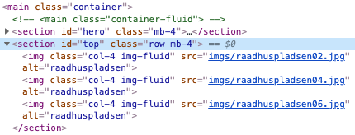
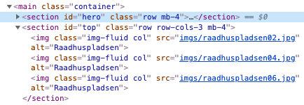
Løsninger
Old, men stadig anbefalet måde https://lacjkea.github.io/bootstrap-exercise1/
Det er helt ok (og lettest f.eks. col-8 + col-4) at bruge den her
Ny syntax ved lige brede kolonner i grid’et (fra Bootstrap 5.0 (ca.))
https://getbootstrap.com/docs/5.1/layout/grid/#row-columns

Slide 7
2. Git og GitHub i VS Code Branch, add, commit, push, merge (samlet)

Slide 8
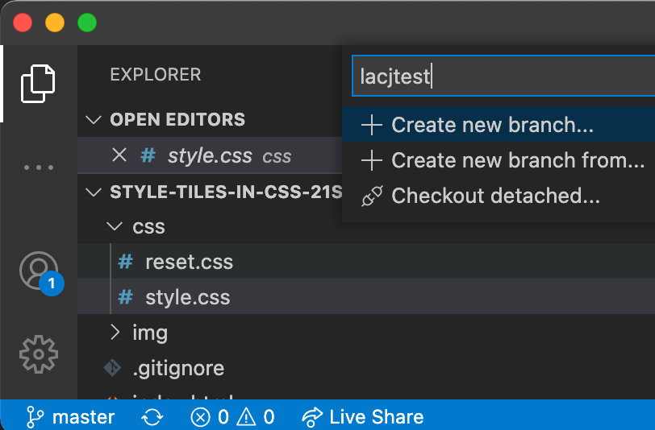
Lav en branch
Klik nederst t.v. på “master”
Skriv navnet (her “lacjtest”) på din branch
Klik “Create new branch”
Og navnet nederst t.v. skifter fra “master” til “[dit-branch-navn]”

Slide 9
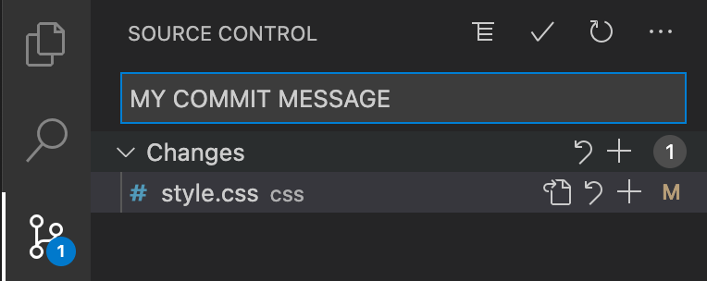
Add, commit, push (til github.com)
Klik på “Source Control”-ikonet t.v.
Hover m. musen vsa. “Changes” og/el. filnavnene t.h. - og plusset/plusserne kommer frem
“Add”/Stage dine ændringer ved at klikke på plusset (hvis du klikker på det ud for Changes, tilføjer du alle dine ændringer på én gang)

Slide 10
Add, commit, push (til github.com)
Skriv din commit message
Klik på fluebenet

Slide 11
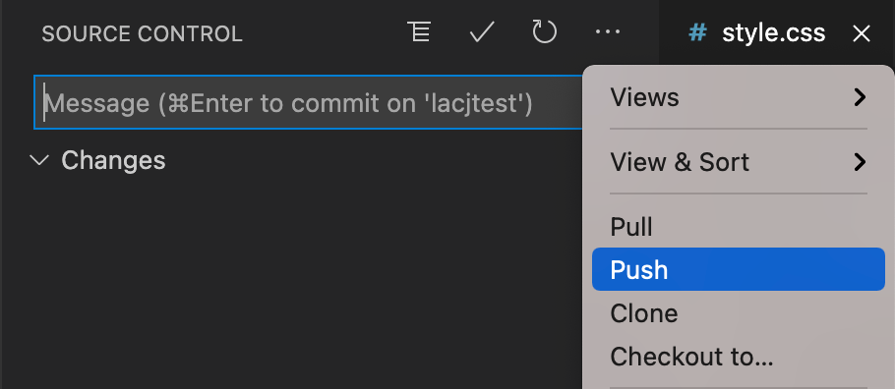
Add, commit, push (til github.com)
Klik på de tre prikker vsa. “SOURCE CONTROL”
Klik “push”
...og “ja” til en meddelelse med noget a la “upstream branch does not exist”

Slide 12
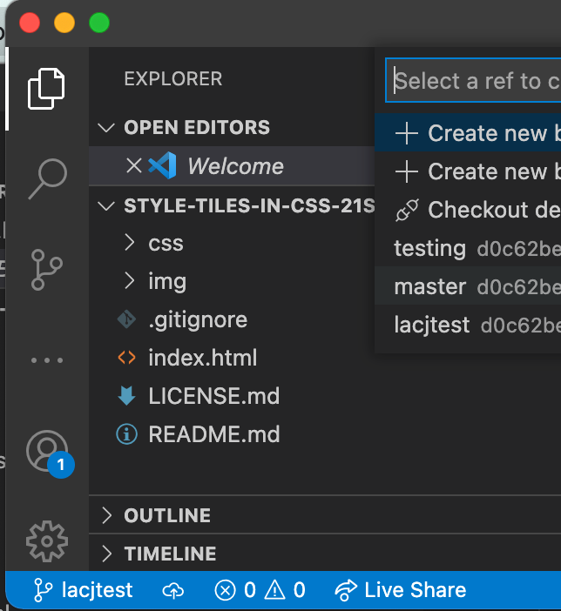
Merging (få dine ændringer i din branch ind i master)
I eksemplet merger vi branchen lacjtest ind i master branchen
Klik på dit branchnavn nederst t.v. - her lacjtest
Vælg master, så du står på/der står master nederst t.v.

Slide 13
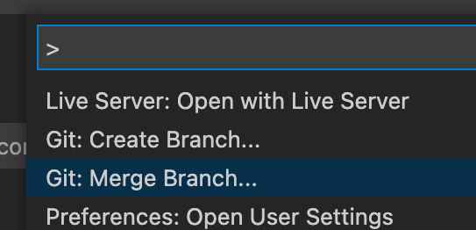
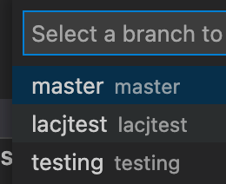
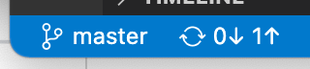
Merging (få dine ændringer i din branch ind i master)
I eksemplet merger vi branchen lacjtest ind i master branchen
Klik SHIFT + COMMAND + P / SHIFT + CTRL + P
Vælg/Skriv “Git: Merge Branch”
Vælg branchen (her lacjtest) - du vil merge fra
Og klik på nedenstående for at pushe til GitHub

Slide 14
3. RWD-grid’et i Bootstrap

Slide 15
Responsive Web Design (RWD) + mobile first
The three key components of RWD
Fluid grid
Flexible images
Media queries
Coined by Ethan Marcotte
Mobile First
Egentlig: “tænk og design” til mobilen først (ang. især design (frem for desktop/laptop PC) - men også user journey, forretning usw.)
I webudvikling oversat til “skriv CSS til mobilen først”
Coined by Luke Wroblewski https://www.lukew.com/ff/
Notes:
Luke is currently a Product Director at Google. 26/9 - 21

Slide 16
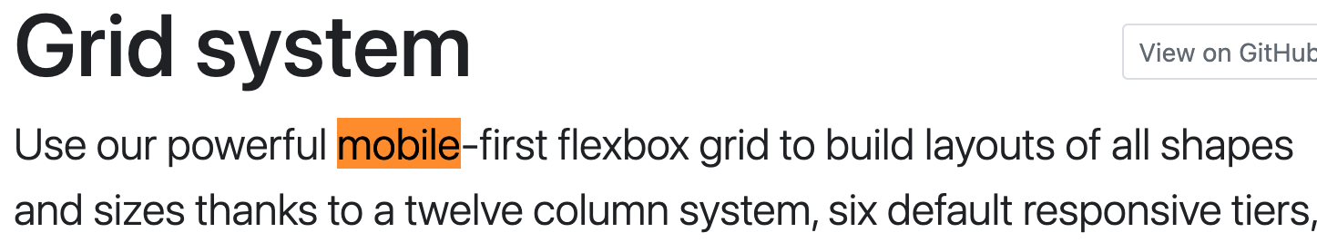
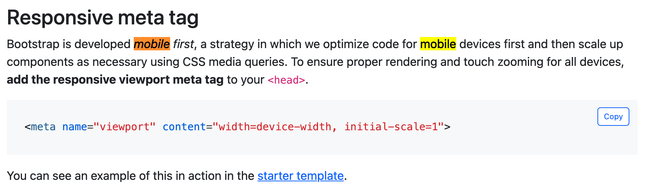
RWD og mobile first i Bootstrap

Slide 17
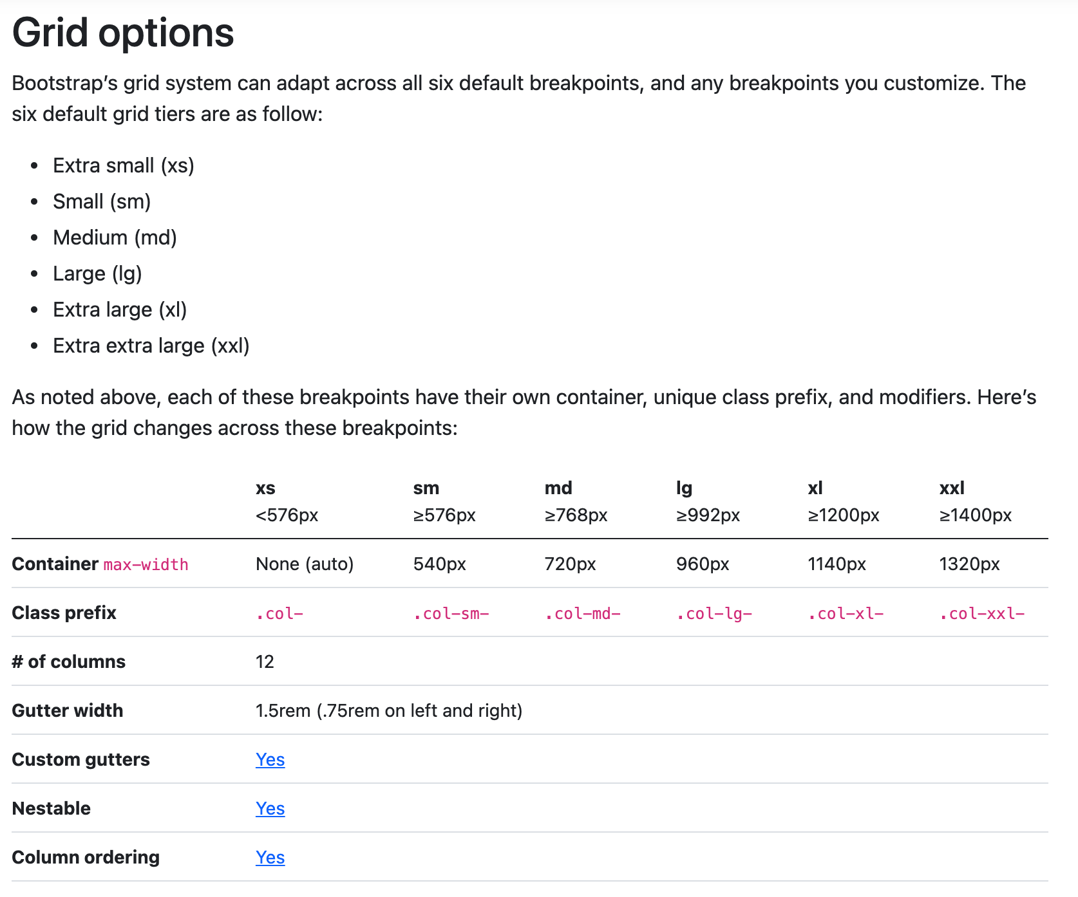
https://getbootstrap.com/docs/5.1/layout/grid/
Notes:
Gældende 8/3 - 21

Slide 18
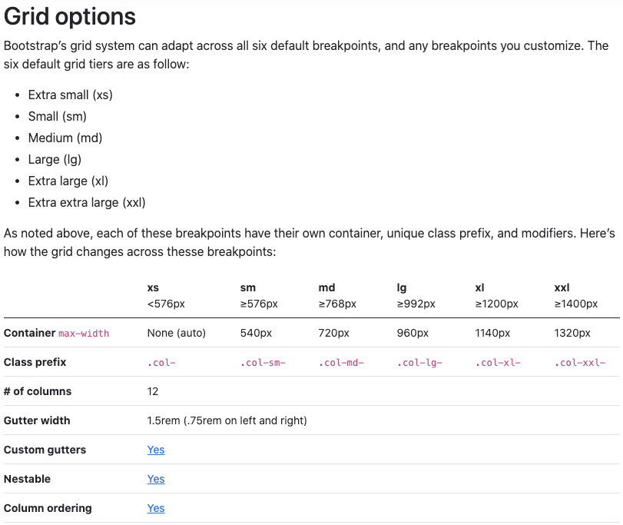
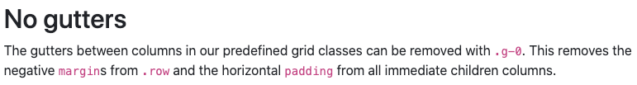
“Gutters are the gaps between column content, created by horizontal padding”
https://getbootstrap.com/docs/5.1/layout/gutters/#no-gutters
Notes:
Gældende 8/3 - 21

Slide 19
.col-[name]
Der er altså seks breakpoints/RWD-grids i Bootstrap
I behøver ikke bruge dem alle
Breakpoints i RWD-teorien ikke ment til at følge bestemte devices (som f.eks. iPad, IPhone X osv.) - men alle tænkelige skærm-str.
Tjek i browseren OG på forsk. devices og browsere, at alt ser godt ud
breakpoints navne
Notes:
Gældende 8/3 - 21: https://getbootstrap.com/docs/5.0/layout/grid/#grid-options

Slide 20
I skal have styr på Bootstraps grid, kasser og klasser...

Slide 21
Brug din egen kode fra i går til Bootstrap grid-øvelsen

Slide 22
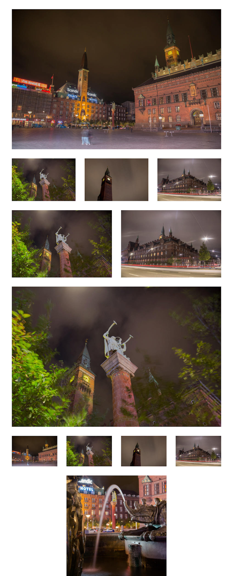
(Fra i går) Lille grid-øvelse fra mockup til grid: Lav en mobile only mini-side
Lav en ny branch til denne øvelse, og merge den ind i master-branchen, når du er færdig
Tilføj .container, .row og .col-classes i “index.html”
Du kan angive antallet af kolonner med f.eks. class=”col-4”
Grid’et er på 12-kolonner, så det samlede antal kolonner skal give 12 i en .row

Slide 23
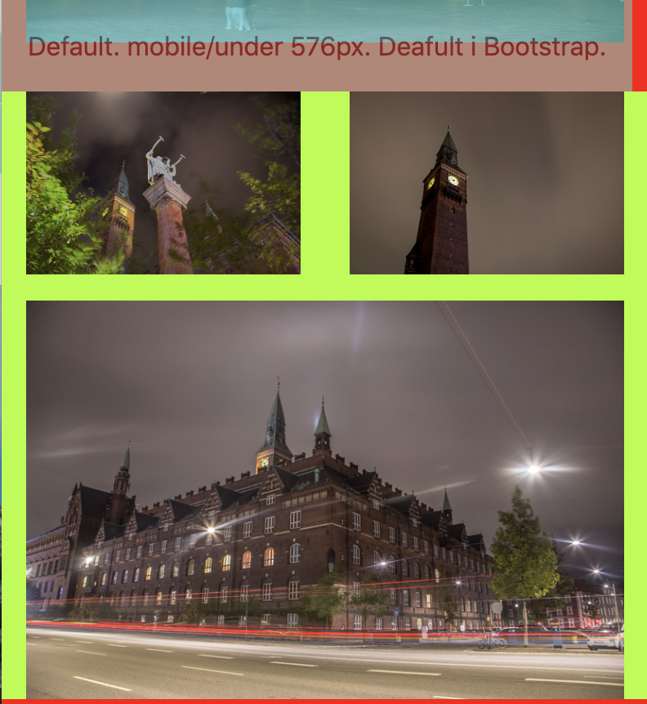

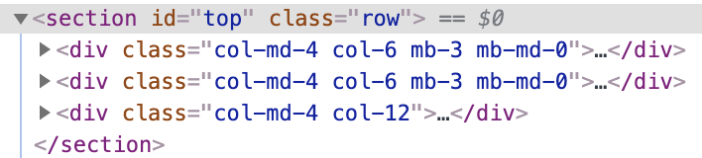
Vha. .col-, .col-sm-, .col-md-, .col-lg-, .col-xl- og .col-xxl- laves forsk. grids til de forsk. breakpoints
NB: Skriv hellere mobile first rækkefølge: “col-6 mb-3 col-md-4 mb-md-0”

Slide 24
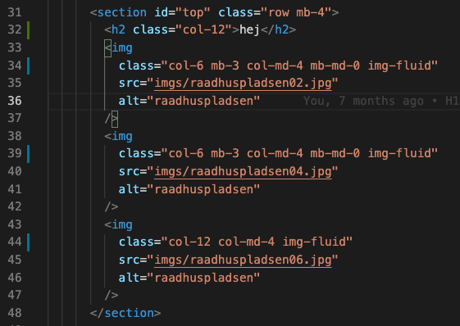
Anden måde at skrive det på (til dette eksempel)
Her bruges <img> til vores grid-kolonner, hvilket er… anderledes…
Thi vi kan ikke putte andre elementer ind i <img>-elementet

Slide 25
Vha. .col-, .col-sm-, .col-md-, .col-lg-, .col-xl- og .col-xxl- laves forsk. grids til de forsk. breakpoints
Skriv det her ind på section id=”top”
NB: Skriv hellere mobile first rækkefølge: “col-6 mb-3 col-md-4 mb-md-0”

Slide 26
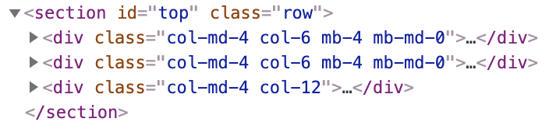
-sm-, -md-, .-lg-, -xl- og -xxl- indgår i mange andre Bootstrap-klasser
https://getbootstrap.com/docs/5.1/utilities/spacing/
...god idé at bruge Bootstraps indbyggede klasser for et ‘consistent’ layout
Notes:
OLD: https://getbootstrap.com/docs/4.3/utilities/spacing/

Slide 27
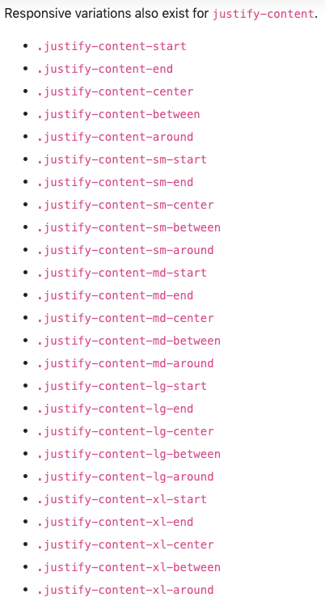
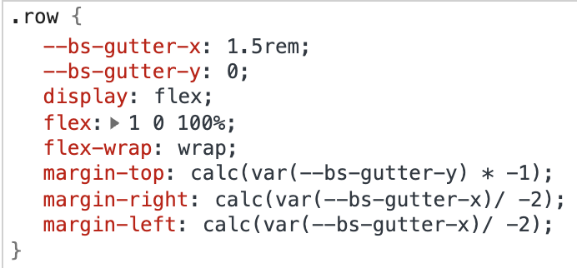
Breakpoint-klasser indgår mange steder: justify-content[-xx-xx] (ikke så grid-agtigt)
I eksemplet her, har row allerede Display:flex - og vi kan derfor bruge ->
https://bootstrap-cheatsheet.themeselection .com/?21f#justify-content-start (.d-flex)
Notes:
https://getbootstrap.com/docs/5.1/utilities/flex/#justify-content
BS 4.3: https://hackerthemes.com/bootstrap-cheatsheet/#justify-content-center

Slide 28
Kilder I skal bruge (jeres bogmærker fra i går) - eksempel
Cheatsheet https://bootstrap-cheatsheet.themeselection .com/?21f#justify-content-start
Dokumentation https://getbootstrap.com/docs/5.1/utilities/flex/#justify-content

Slide 29
Om lidt skal I copy-paste indholdet af denne fil
https://gist.github.com/lacjkea/810c975c6aac7903d36c1ed90eff7a60
… En extra CSS-fil, som man kan bruge under kodningen
...og fjerne fra “production” site

Slide 30
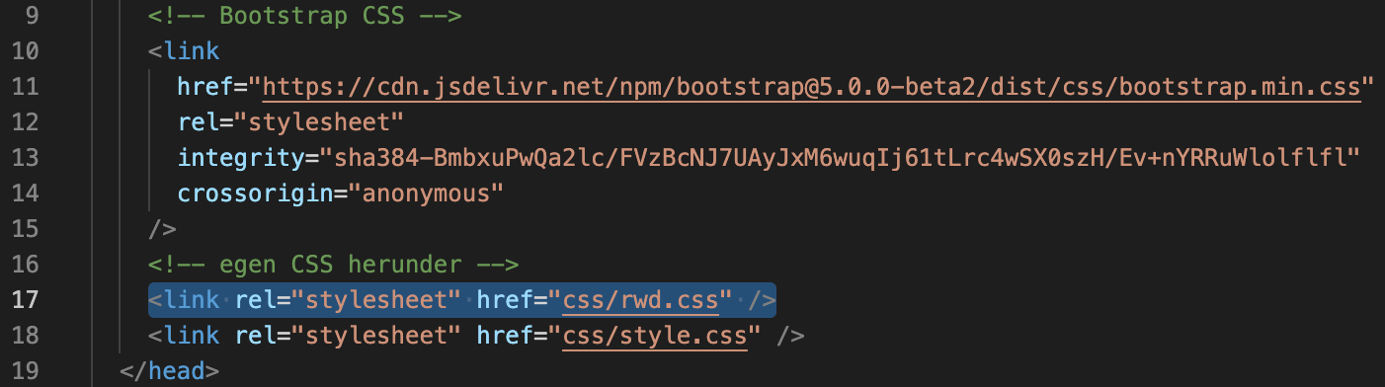
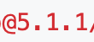
Altså...
Brug den under udvikling
Husk at linke til den
Fjern den bagefter/udkommentér

Slide 31
4. Skriv-af-øvelse: Vælg en af de to måder på de to næste slides

Slide 32
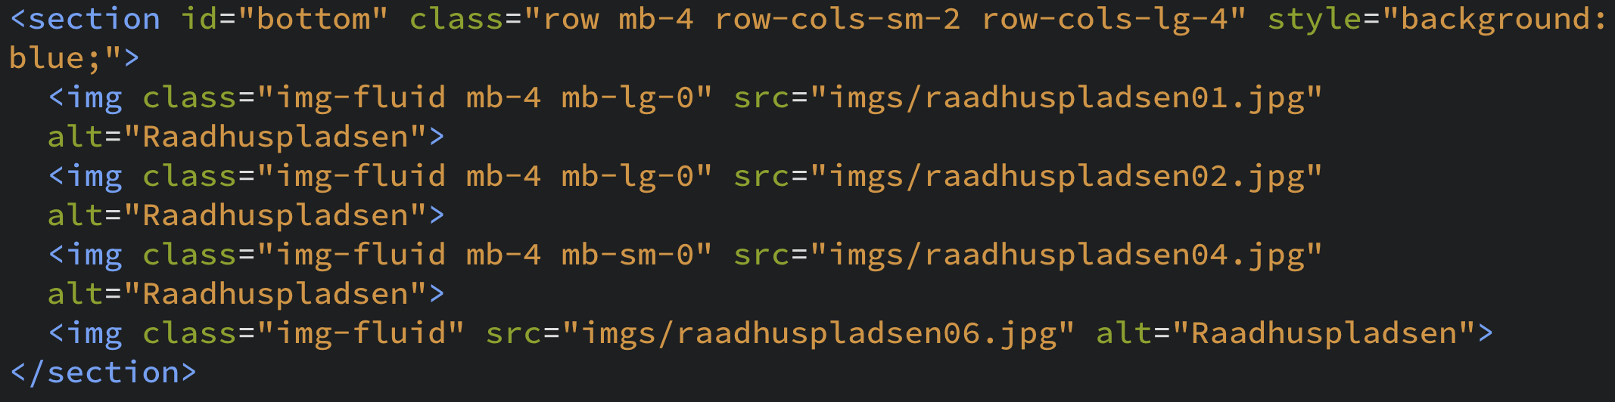
Lille skriv-af-Mobile-First-øvelse* & forstå Bootstraps breakpoints og grid
Resize browservindue undervejs og se i browseren!!!
1. Link til “css/rwd.css”
2. Start med classes på <section>
3. Resize browservinduet
4. Tilføj <img>-classes
1
Kopier CSS-filen https://gist.github.com /lacjkea/810c975c6aac7903d36c1ed90eff7a60 til egen “css/rwd.css”, & tag et step ad gangen øverst t.h.
Notes:
Normalt vil man se på en wireframe til stor skærm for at kunne identificere rows (hvad der hører sammen).
Se id=”bottom” på http://127.0.0.1:54951/1_1_RWD_index.html - RWD

Slide 33
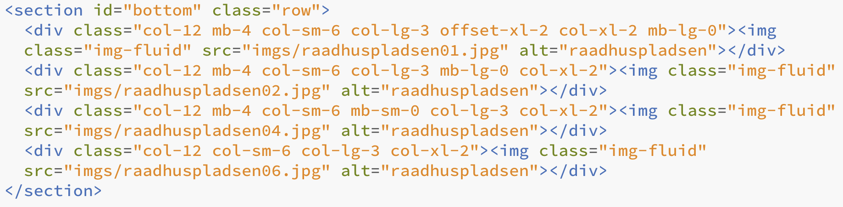
Lille skriv-af-Mobile-First-øvelse* & forstå Bootstraps breakpoints og grid
Resize browservindue undervejs og se i browseren!!! 1. Start med col- og mb- (før step 2) 2. col-sm- & mb-sm-
3. col-lg- & mb-lg- osv.
2
Kopier CSS koden fra https://gist.github.com /lacjkea/810c975c6aac7903d36c1ed90eff7a60 til egen “css/style.css”-fil & tag et(!) step ad gangen øverst t.h.
Notes:
Normalt vil man se på en wireframe til stor skærm for at kunne identificere rows (hvad der hører sammen).
Se id=”bottom” på http://127.0.0.1:54951/1_1_RWD_index.html - RWD

Slide 34
Arbejdet med grid
Handler om at dele sin wireframe op
.container(e)
.rows og .cols-
Bootstrap CSS’en er skrevet mobile first
Behold den struktur i din egen CSS-fil (...som udleveret)
MEN: Når du arbejder med dit eget projekt/dine egne wireframes, bliver du nødt til at se på desktop-versionen først for at kunne identificere “rows”

Slide 35
Giver grid’et mening?

Slide 36
5. Bootstrap RWD grid exercise 2
https://docs.google.com/presentation/d/1MAPnZLIrvHux0KYoa5VSChb4F2j0eZvHZAtO3YeV0So/edit?usp=sharing

Slide 37
Giver grid’et mening?

Slide 38
Opsamling på øvelse
Planen er, at I skal igennem den øvelse for at træne og forstå arbejdsgangen med RWD og Bootstrap ved at
identificere .container, .row, .col-
Og skrive dem i HTML’en
bruge en mobile first-tilgang
blive/være i stand til at lave et full-blown RWD-mikro-site
& f.eks. bruge grid-breakpointene til spacing (eks. mb-md-0) m.m.

Slide 39
Få tjekket
Navbar
Evt. Cards
Evt. Carousel
To do
Få tjekket https://getbootstrap.com/docs/5.1/examples/
Vi/I foretrækker koden herfra
Men få klikket på alt i cheat sheetet
Kan give jer en idé om klasserne i Bootstrap, og hvad de(t) kan
Vi/I foretrækker dog kode fra dokumentationssiderne

Slide 40
Arbejdet med grid
Handler om at dele sin wireframe op
.container(e)
.rows og .cols-
Bootstrap CSS’en er skrevet mobile first
Behold den struktur i din egen CSS-fil (...som udleveret)
MEN: Når du arbejder med dit eget projekt, bliver du nødt til at se på desktop-versionen først for at kunne identificere “rows”

Slide 41
Til egen kode, brug altid seneste starter template
Gå ind via https://getbootstrap.com

Slide 42
Tak for i dag

Slide 43
The end
COPENHAGEN SCHOOL OF DESIGN AND TECHNOLOGY / KEA
Lasse Claes, lacj@kea.dk

